Slide 1
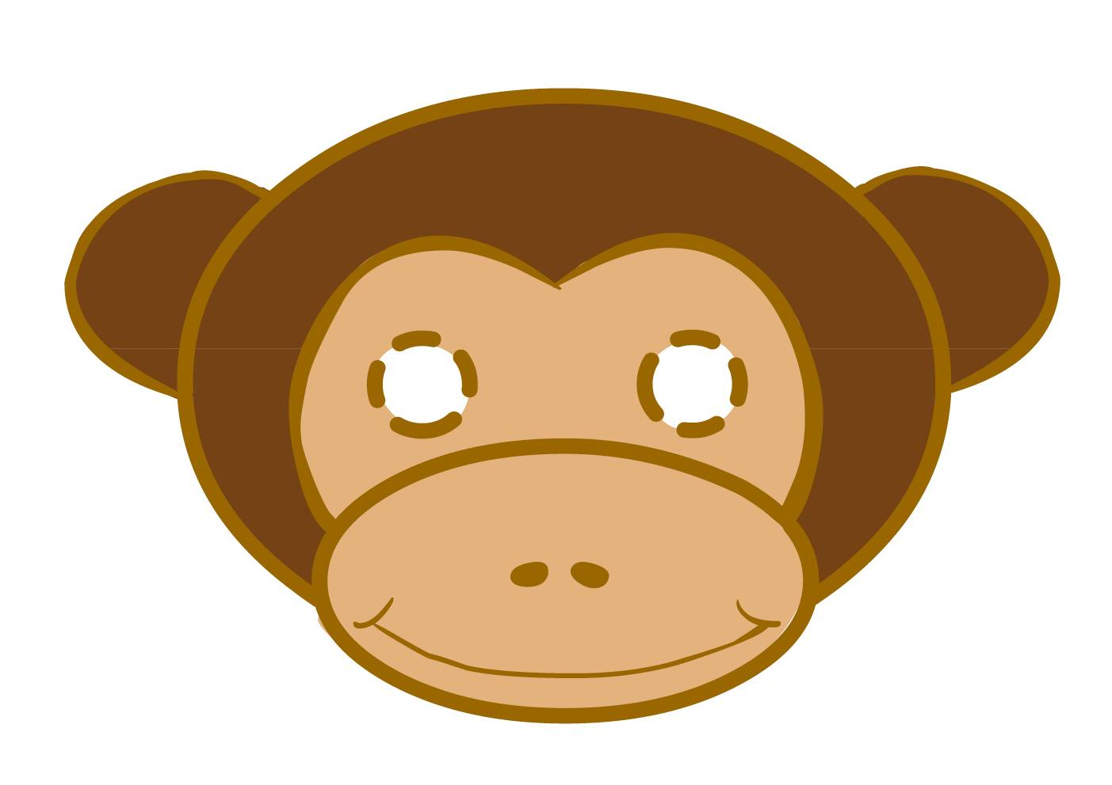
APENMASKER MAKEN

Slide 2
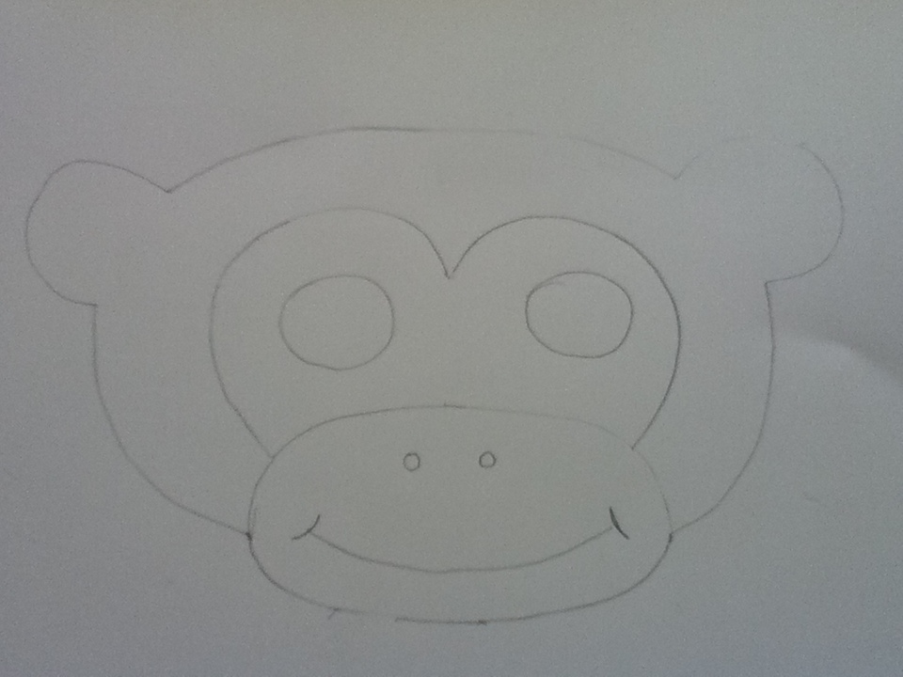
Stap 1:
Teken het gezicht van de aap op een A4- papier.

Slide 3
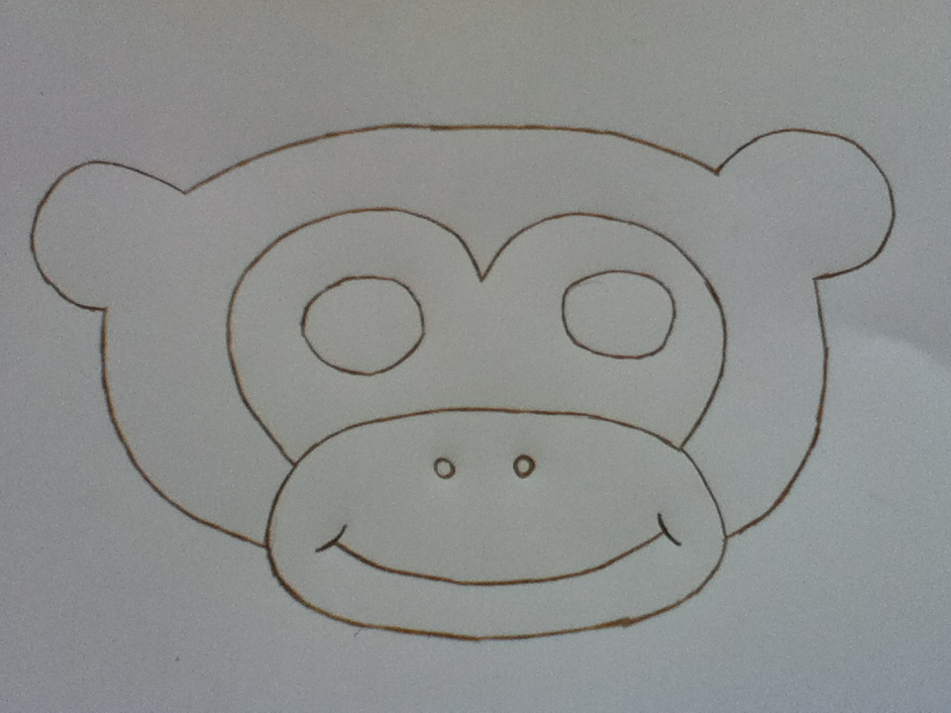
Stap 2:
Omlijn de rand met een bruin potlood of stift.

Slide 4
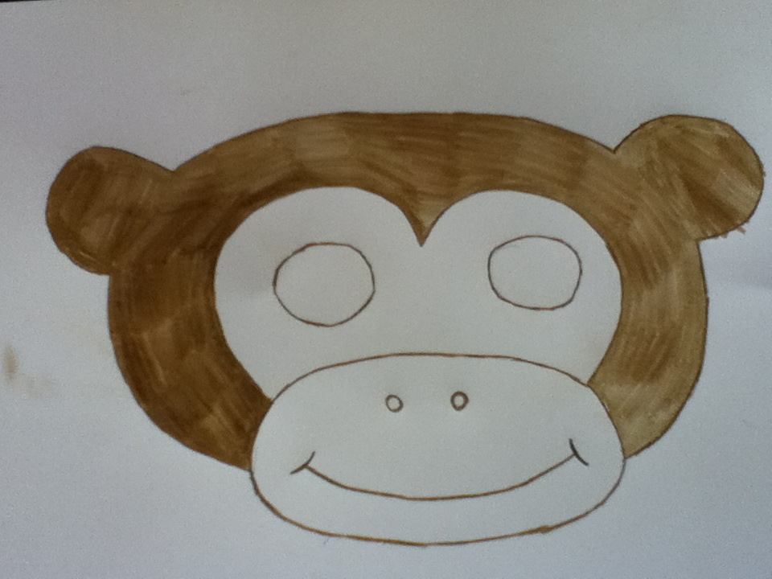
Stap 3:
Kleur het hoofd van de aap in met een bruin kleurpotlood.

Slide 5
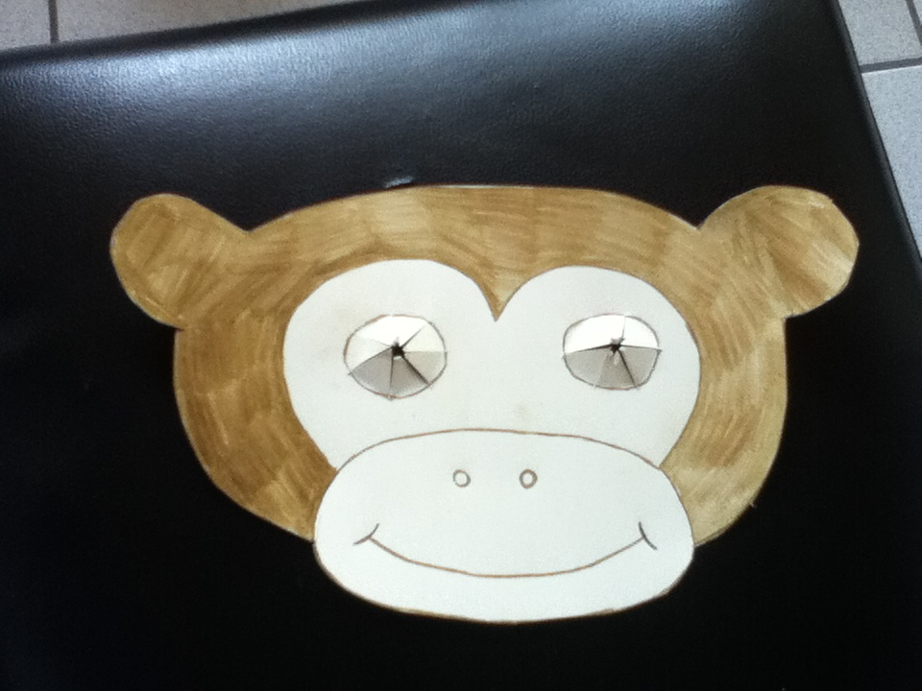
Stap 4:
Maak een gat in het midden van elk oog.

Slide 6
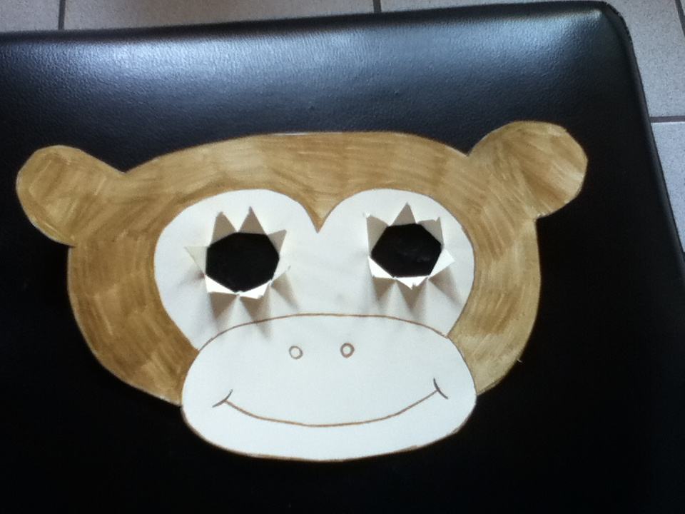
Stap 5:
Knip nu het papier uit de 2 ogen.

Slide 7
Nu heb je een apenmasker.

